Slide 1
Reforma Tributária e a Regulamentação dos Regimes Diferenciados
Tiago Conde

Slide 2
Sumário
Considerações Iniciais sobre a Reforma Tributária e a Necessidade de Simplificação e Transparência
Regulamentação do IBS e CBS: Desafios Práticos para Prestadores de Serviços
Considerações Finais

Slide 3
1. Considerações Iniciais sobre a Reforma Tributária e a Necessidade de Simplificação e Transparência

Slide 4
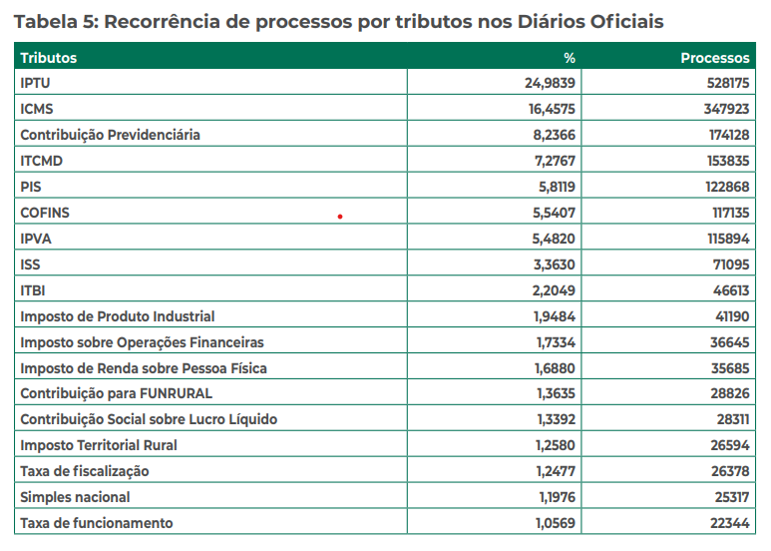
1.1. Tributos com as maiores litigiosidades
Primeiro, é importante destacar que o desafio da Reforma Tributária reside na necessidade de regulamentar 5 dos 10 tributos mais contestados no Judiciário:
- ICMS (2º)
- PIS (5º)
- COFINS (6º)
- ISS (8º)
- IPI (10º)

Slide 5
1.2. A dificuldade enfrentada pelo contribuinte
O Acórdão TCU n. 1.105/2019 aponta a excessiva produção legislativa e as divergências de interpretação da legislação tributária como fatores de aumento da complexidade e insegurança jurídica em matéria tributária.
O Relatório “Tax Certainty” (FMI; OECD, 2017), concluiu que a longa duração das disputas fiscais no Poder Judiciário foi apontada como um importante fator de insegurança em matéria tributária.

Slide 6
1.3. Tendência de Regularização Fiscal: Evidências nas Transações Tributárias
As inúmeras transações tributárias realizadas evidenciam o compromisso dos contribuintes em saldar seus débitos e regularizar sua situação cadastral.
De acordo com o estudo realizado por pesquisadores do Insper, ainda em 01/07/2022, mais de 1 milhão de contribuintes já optaram pela transação tributária.
Apenas no primeiro semestre de 2023, o valor recuperado com as transações tributárias foi de 21,9 bilhões de reais

Slide 7
2. Regulamentação do IBS e CBS: Desafios Práticos para Prestadores de Serviços

Slide 8
2.1. Transição da Reforma Tributária
A Reforma Tributária trouxe avanços significativos, mas a transição para as novas regras será complexa.
Isso porque o período de transição será relativamente longo, com duração de, pelo menos, 8 anos.
Um exemplo que ilustra essa complexidade é a possibilidade de reequilíbrio de contratos administrativos, permitindo o repasse automático dos efeitos tributários em contratos firmados com entes públicos (art. 373 e seguintes da LC 68/2024).
Logo, nessas contratações, poderá haver debates sobre a diferenciação entre o "preço" e a "matriz de custo do prestador".
Essa situação já indica uma grande possibilidade de aumento do contencioso em contratações com entes públicos.

Slide 9
2.2. Exportação de Serviço
A Reforma Tributária sempre foi divulgada com a promessa de que as exportações seriam desoneradas.
No entanto, o texto da reforma não reflete plenamente essa expectativa.
Para mercadorias, a desoneração da exportação é clara. Contudo, no caso dos serviços, o texto repete a problemática já existente no ISS (art. 84, §2º, PLP 68/2024).
Ou seja, adotou-se um modelo que herda os mesmos problemas do ISS, o que tem gerado grandes questionamentos no Judiciário: critério do resultado (jurídico) do serviço.
Dessa forma, é possível prever longas disputas judiciais sobre o tema.

Slide 10
2.3. Crédito Apenas Após a Comprovação do Pagamento
Para os prestadores de serviço, a Reforma Tributária estabelece que o direito ao crédito só poderá ser exercido após a comprovação do pagamento pelo fornecedor.
Dessa forma, o prestador de serviços fica dependente do fornecedor para que este efetue o pagamento pelo serviço e o recolhimento do tributo, permitindo assim que o prestador possa tomar o crédito.
Se o modelo de split payment realmente funcionar, esse problema será mitigado.
Entretanto, é crucial que a reforma tributária preveja mecanismos de salvaguarda para o prestador de serviços caso o split payment não ocorra.

Slide 11
2.4. Crédito sobre a Despesa de Saúde dos Empregados
A Reforma Tributária exclui a possibilidade de crédito relacionado às despesas de saúde dos empregados.
Por outro lado, vale destacar que as despesas de saúde representam uma das mais significativas obrigações financeiras para os empregadores.
Dessa forma, é fundamental que determinadas despesas dos prestadores de serviços sejam elegíveis para gerar crédito.
É importante destacar que o direito ao crédito, fundamentado no princípio da não cumulatividade, terá menor relevância para os prestadores de serviços em comparação ao setor industrial.
Vale observar ainda que o benefício oferecido pelos empregadores na forma de planos de saúde contribui para a redução de gastos do SUS, uma vez que os empregados têm acesso a cuidados médicos por meio de seus planos de saúde.

Slide 12
2.5. Não Cumulatividade
A não cumulatividade é um princípio fundamental da Reforma Tributária.
Nesse sentido, é imprescindível que esse princípio seja rigorosamente respeitado e os créditos sejam devolvidos aos contribuintes.
Por isso, o PLP 68/2024 deve prever mecanismos que garantam a devolução dos créditos, especialmente caso a Administração Fiscal não o faça dentro do prazo estabelecido de 60 dias (art. 58, §4º, do PLP 68/2024).
É suma importância manter vigilância na implementação deste princípio, especialmente no que diz respeito ao setor de prestação de serviços, que será o mais impactado pela Reforma.

Slide 13
3. Considerações finais
Expectativa: o IBS e a CBS têm o potencial de simplificar drasticamente o sistema tributário brasileiro.
Receio: há difíceis desafios a serem enfrentados na implementação do IBS e da CBS:
  Caso a legislação tributária não seja transparente e simples, o contencioso tributário terá potencial de aumentar e se tornar ainda mais complexo;
  A transição para o novo sistema será desafiadora;
  O setor de prestação de serviços enfrentará não apenas um aumento na carga tributária, mas também obstáculos práticos que podem impactar sua operação.

